Slide 1


ĐẠO ĐỨC LỚP 3
BÀI 2 : Giữ lời hứa (tiết 2)

Slide 2

.
Đạo đức
Ôn bài cũ
+Em hiểu thế nào là giữ lời hứa?
+Vì sao phải giữ lời hứa?

Slide 3

Đạo đức
+ Giữ lời hứa là thực hiện đúng điều mình đã hứa, đã hứa hẹn với người khác. Người biết giữ lời hứa sẽ được mọi người quý trọng, tin cậy và noi theo.
+ Cần phải giữ lời hứa vì giữ lời hứa là tự tôn trọng và tôn trọng người khác

Slide 4

Đạo đức
Bài :2
Giữ lời hứa (tiết 2)
Thảo luận nhóm bàn
Hãy điền vào ô trống chữ Đ trước những hành vi biết giữ lời hứa, chữ S trước những hành vi không biết giữ lời hứa.

Slide 5
.
a, Vân xin phép mẹ sang nhà bạn chơi đến 9 giờ sẽ về. Đến giờ hẹn, Vân vội tạm biệt bạn ra, mặc dù đang chơi vui.
b, Giờ sinh hoạt lớp tuần trước, Cường bị phê bình vì hay làm mất trật tự trong giờ học. Cường tỏ ra hối hận, hứa với cô giáo và cả lớp sẽ sửa chữa. Nhưng chỉ được vài hôm, cậu ta lại nói chuyện riêng và đùa nghịch trong lớp học.
c, Quy hứa với em bé sau khi học xong thì trên ti vi có phim hoạt hình. Thế là Quy ngồi xem phim, bỏ mặc em bé chơi một mình.
d, Tú hứa sẽ làm một chiếc diều cho bé Dung, con chú hàng xóm. Em đã dành cả buổi sáng chủ nhật để hoàn thành chiếc diều. Đến chiều, Tú mang diều sang cho bé Dung. Bé mừng rỡ cảm ơn anh Tú.
Đ
S
S
Đ

Slide 6

Đạo đức
Giữ lời hứa (tiết 2)
Trò chơi : BÉ LÀM DIỄN VIÊN
Thảo luận theo 4 nhóm
+Em đã hứa với bạn làm một việc gì đó nhưng em hiểu việc đó là sai khi đó, em sẽ làm gì?

Slide 7

Thời gian thảo luận : 2 phút
Tình Huống
+ TH1 : Em hứa với bạn cùng đi hái trộm quả trong vườn nhà khác. Sau đó em hiểu ra việc đó là sai .Khi đó, em sẽ làm gì?
+TH2 : Em hứa cùng bạn trốn học đi chơi điện tử. Sau đó em hiểu ra việc đó là sai .Khi đó, em sẽ làm gì?
Hãy thảo luận và đóng vai tình huống trên.

Slide 8
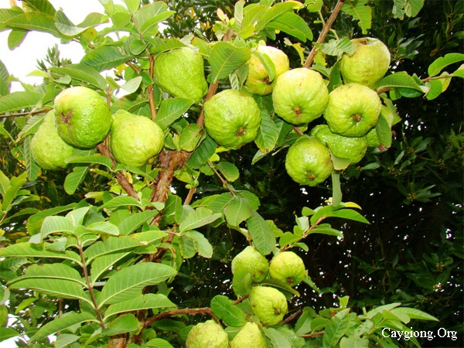


Slide 9
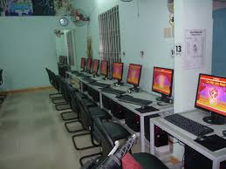

Slide 10
Đạo đức
Bài 2:
Giữ lời hứa (tiết 2)
Cách xử lý
+Em có đồng ý với cách xử lí của nhóm bạn không? Tại sao?
+Theo em, có cách giải quyết nào tốt hơn không?
Kết luận :
Em cần xin lỗi bạn, giải thích lí do
và khuyên bạn không nên làm điều sai trái.

Slide 11
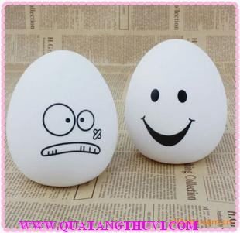
Đạo đức
Giữ lời hứa (tiết 2)
Bài 2:
Bày tỏ ý kiến
Em có tán thành các ý kiến dưới đây không?
Vì sao?

Slide 12
 | a) Không nên hứa hẹn với ai bất cứ điều gì
 | b)Chỉ nên hứa những điều mình có thể thực hiện được
 | c)Có thể hứa mọi điều, còn thực hiện được hay không thì không quan trọng.
 | d)Người biết giữ lời hứa sẽ được mọi người tin cậy, tôn trọng
 | đ) Cần xin lỗi và giải thích rõ lí do khi không thể thực hiện được lời hứa.
 | e) Chỉ cần thực hiện lời hứa với người lớn tuổi.

Slide 13

Nội dung bài học :
-Kết luận chung: Gữi lời hứa là thực hiện đúng điều mình đã nói, đã hứa hẹn.Người biết giữ lời hứa sẽ được mọi người tin cậy và tôn trọng

Slide 14
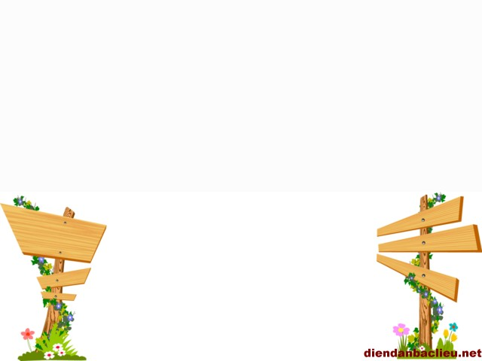
Củng cố dặn dò:
Trao đổi với các bạn về các câu chuyện hoặc tấm gương biết giữ lời hứa mà các em đã sưu tầm được
Chuẩn bị bài sau:
Tự làm lấy việc của mình.

Slide 15




Tiết học kết thúc
Cảm ơn cô và các bạn đã lắng nghe!

